Slide 1
ПРОЕКТ «Скоро в школу»

Slide 2
Вид проекта: групповой Тип проекта: познавательный Участники : дети 6-7 лет, родители, воспитатель Чуканова Т.Н Продолжительность проекта: краткосрочный

Slide 3
Ожидаемые результаты проекта: 1.Систематизация знаний по теме и обогащение словарного запаса детей. 2. Развитие творческих способностей. 3.Обновление предметно-развивающей среды.

Slide 4
1.Подготовительный этап - Создание мультимедийных презентаций - подбор иллюстративного материала, книг и оборудования для занятий, дидактических, сюжетно-ролевых игр и бесед. - участие в подготовке развлечения.

Slide 5
2. Практический этап

Slide 6
Цель проекта: Развивать познавательный интерес к школе, книгам и получению знаний. Задачи: 1. Формировать первичное представление о школе. 2. Обсуждать с детьми информацию о событиях, выходящих за пределы привычного им ближайшего окружения.

Slide 7
Составление рассказа по картине «Дети идут в школу»

Slide 8
Чтение литературы

Slide 9
Дидактические игры

Slide 10
Лепка «Алфавит»

Slide 11
Рисование «Школьный букет»

Slide 12
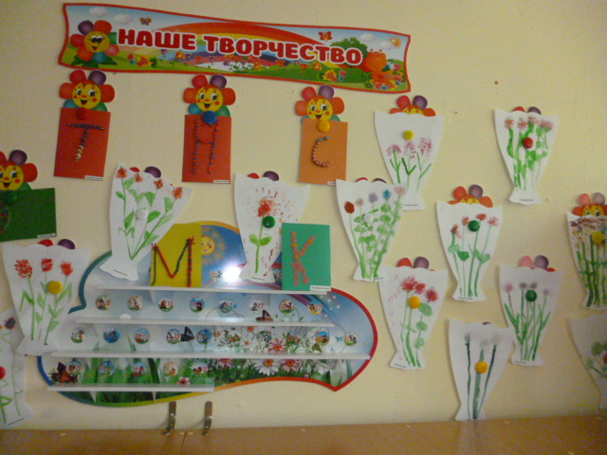
Выставка детских работ

Slide 13
Создание уголка «Скоро в школу»

Slide 14
3. Заключительный этап:

Slide 15
Чаепитие с родителями

Slide 16
Праздник Знаний

